Slide 1
实验1
李晋

Slide 2
主要内容
Visual Studio 2010使用说明
文件结构
实验题目

Slide 3
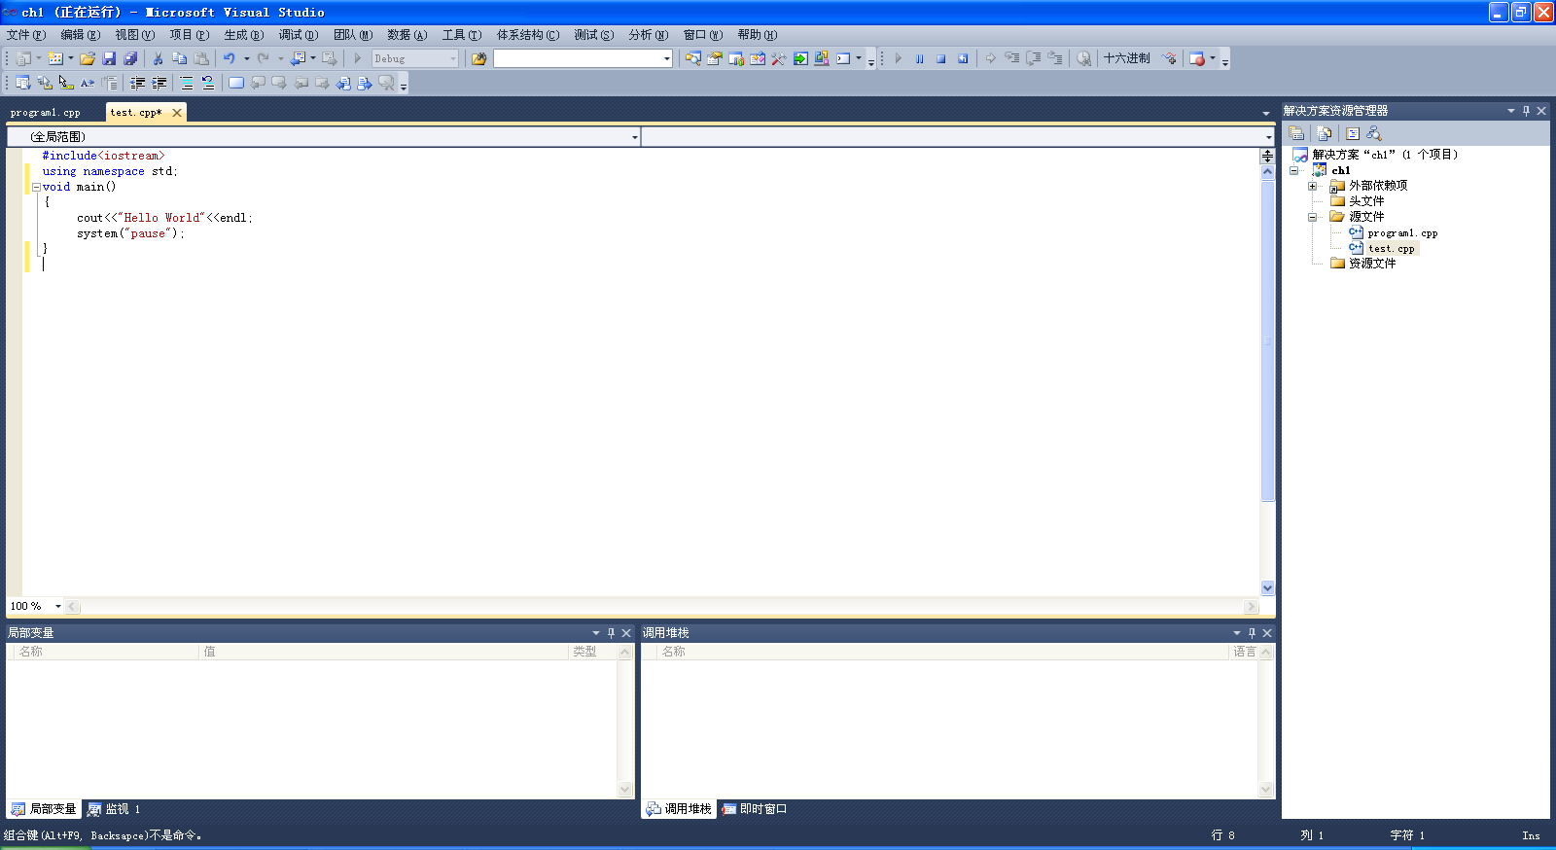
Visual Studio 2010
主工作区
工程工作区
调试程序时出现的窗口
局部变量
调用堆栈

Slide 4
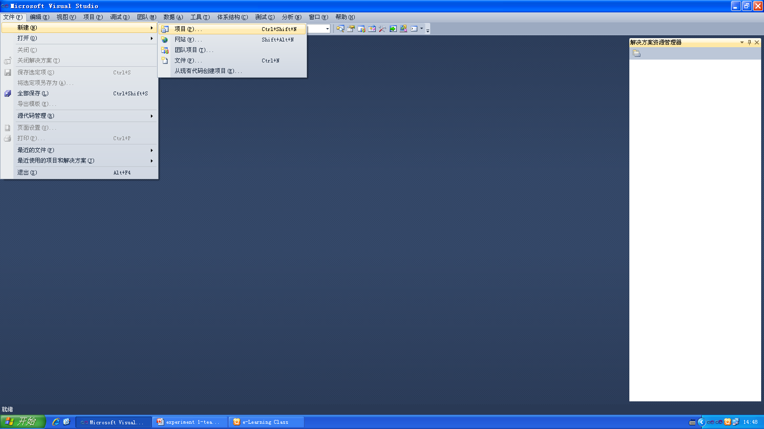
文件->新建->项目

Slide 5
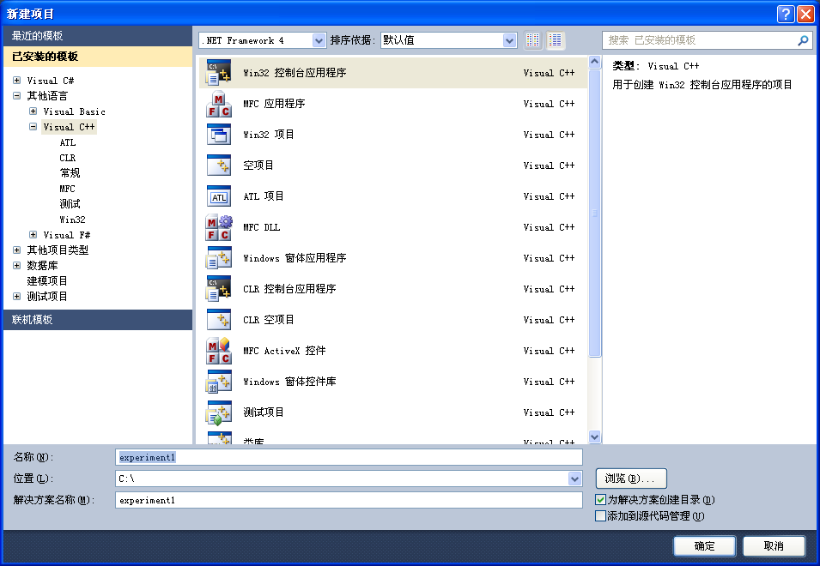
文件->新建->项目->
Win32 ->Win32控制台应用程序
项目名称
项目路径

Slide 6
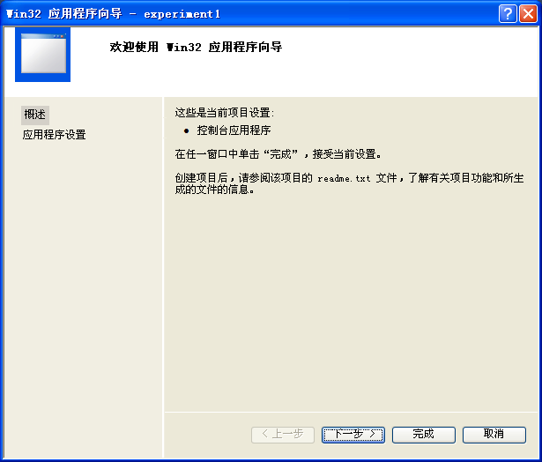
文件->新建->项目->
Win32 ->Win32控制台应用程序

Slide 7
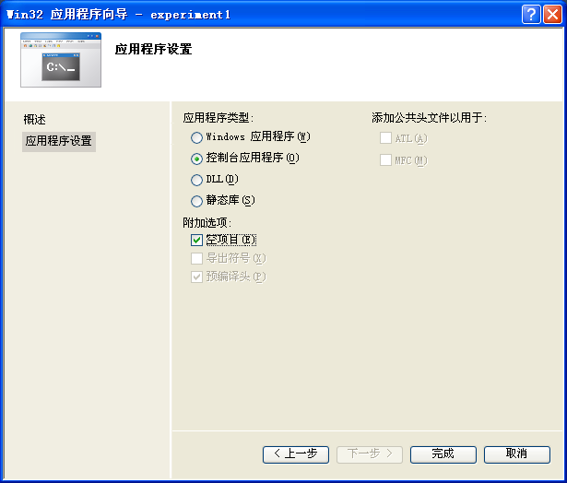
文件->新建->项目-> Win32 ->Win32控制台应用程序->
控制台应用程序-> 空项目

Slide 8
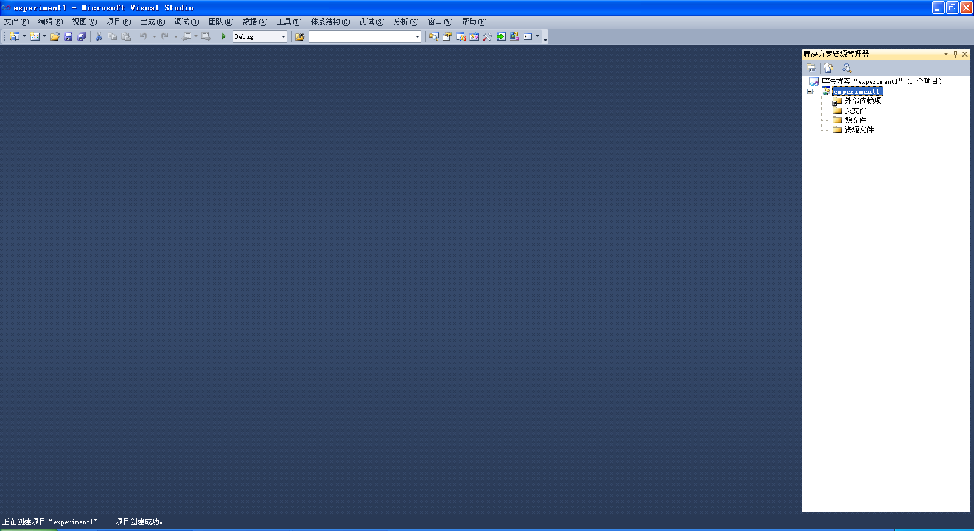
项目名称experiment1

Slide 9
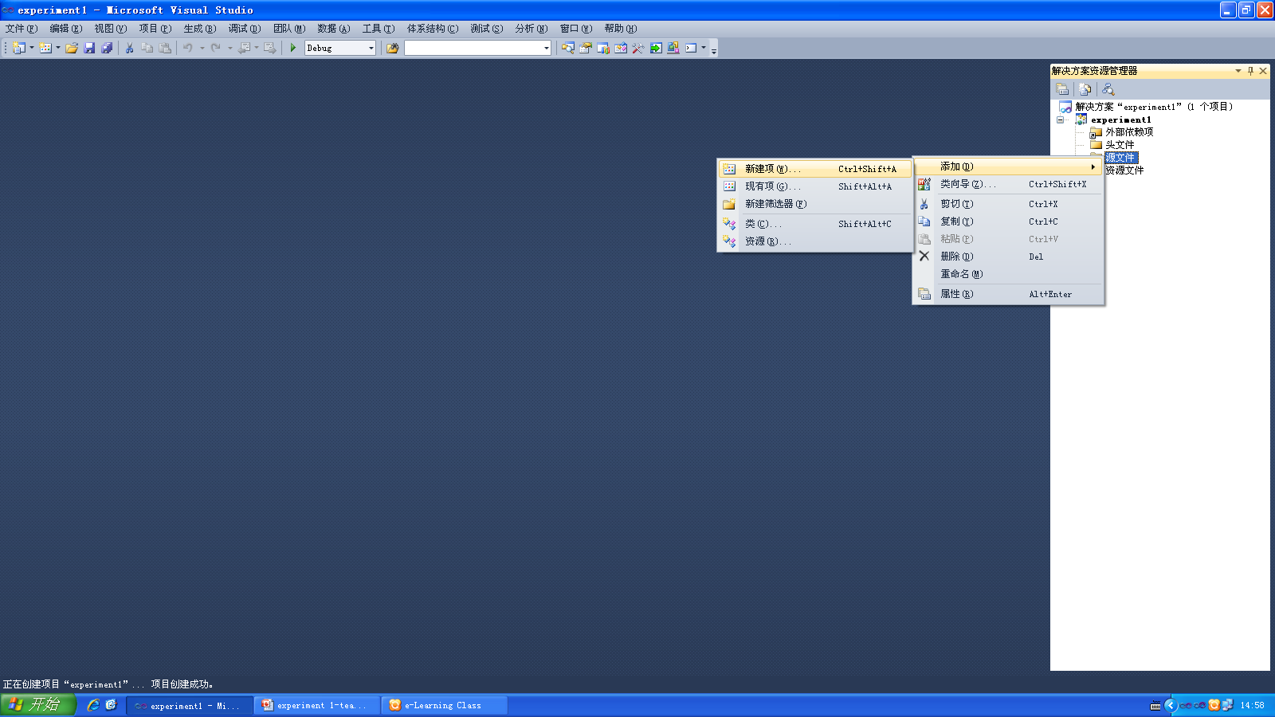
右击源文件->添加->新建项

Slide 10
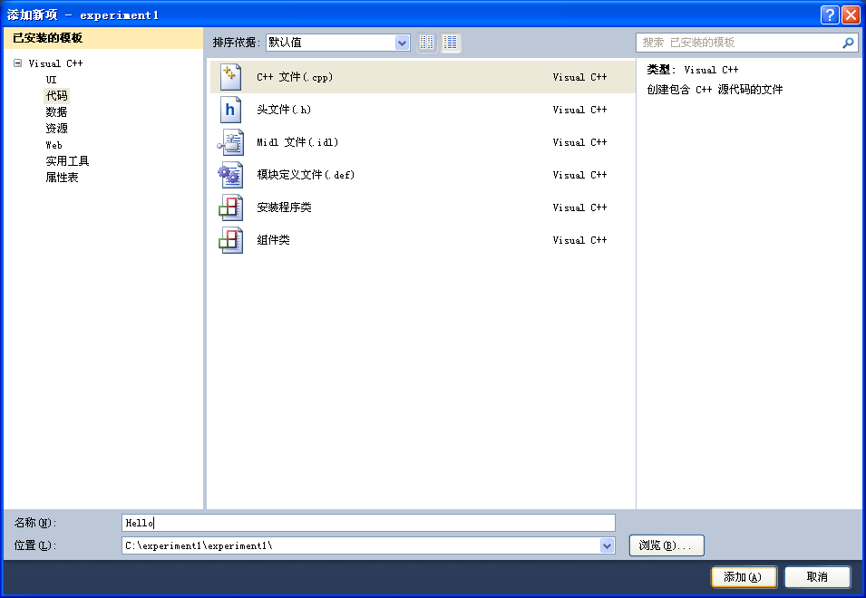
右击源文件->添加->新建项->
Visual C++->代码->C++文件(cpp)
文件名Hello

Slide 11
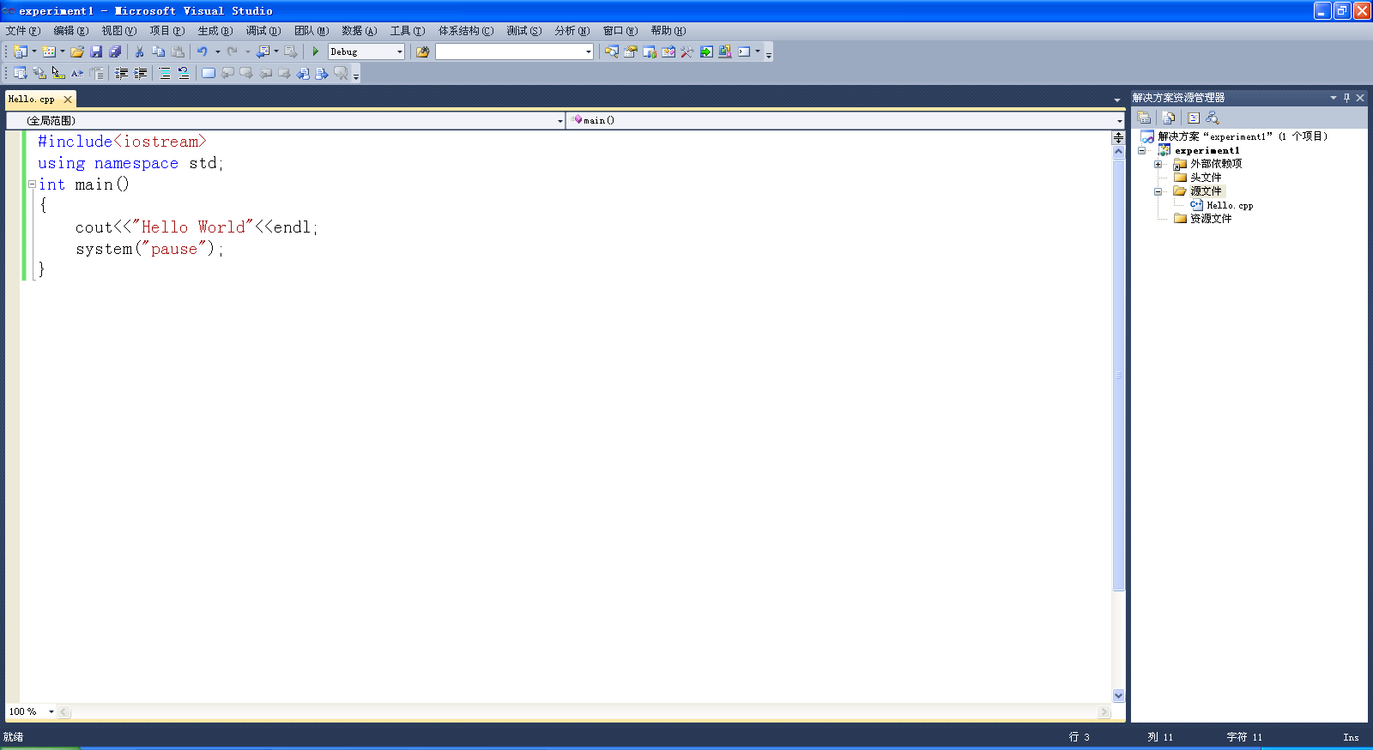
在此区域编写代码

Slide 12
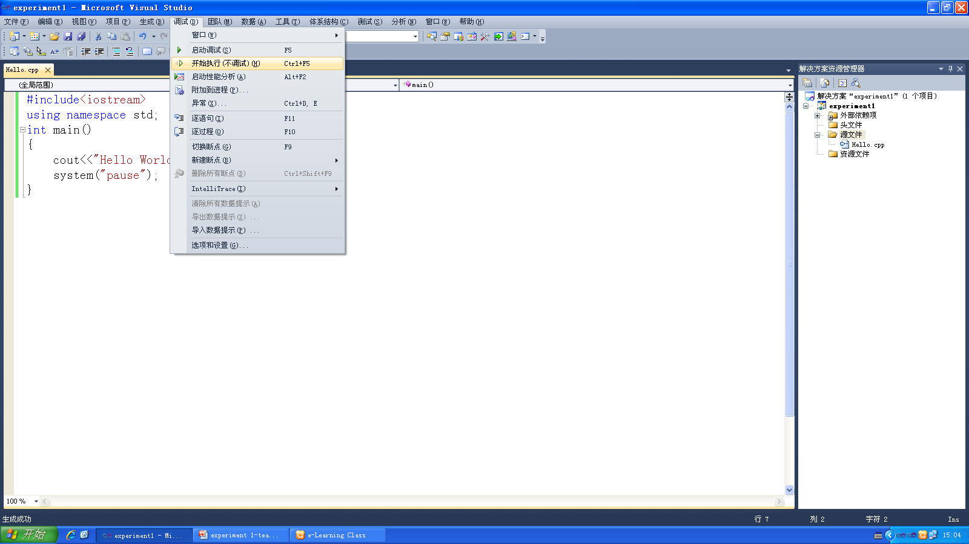
方法1：
调试->开始执行(不调试)

Slide 13
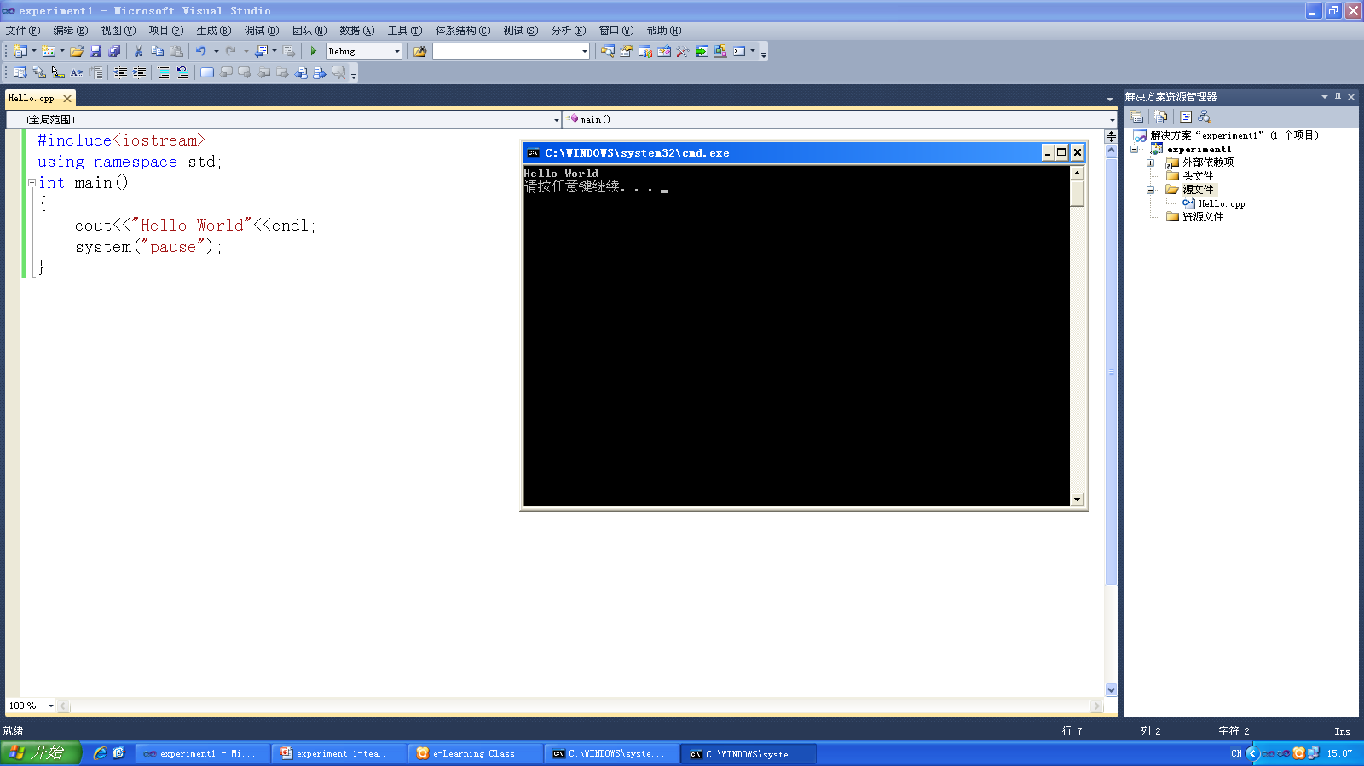
显示程序运行结果

Slide 14
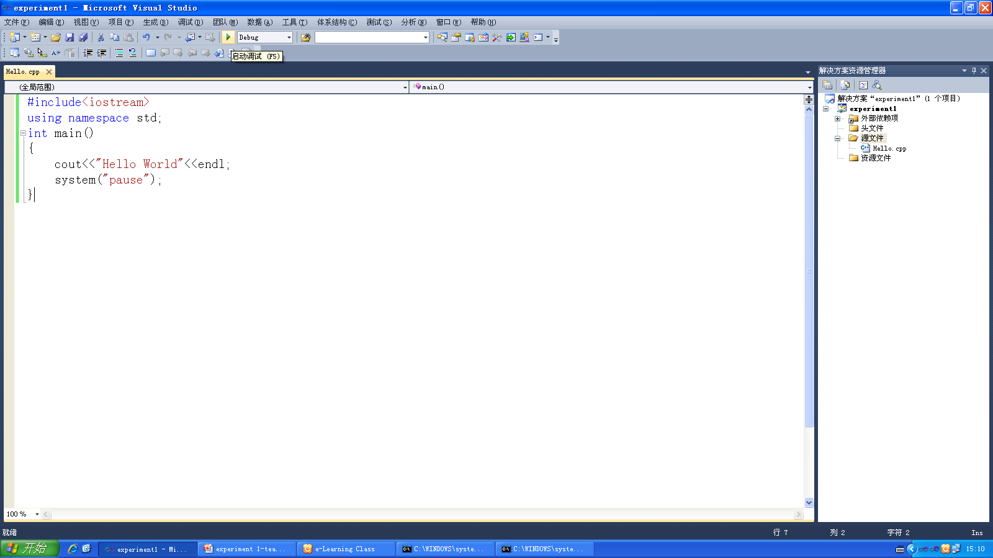
方法2：
点击绿箭头运行程序

Slide 15
主要内容
Visual Studio 2010使用说明
文件结构
实验题目

Slide 16
文件结构
//circle.cpp
const float pi=3.14;
double circle(double radius)
{
return pi*radius*radius;
}
//main.cpp
#include <iostream>
using namespace std;
double circle(double radius);
int main()
{
double radius;
cout<<"Please enter a radius:"<<endl;
cin>>radius;
cout<<"area of circle is “
<<circle(radius)<<endl;
system("pause");
}
1、工程只能有一个带有main函数的cpp文件；
2、功能函数在其他cpp文件定义，然后在含有main函数的cpp文件中声明和调用；

Slide 17
文件结构
project
main.cpp
f1.cpp
f2.cpp
…
fn.cpp

Slide 18
主要内容
Visual Studio 2010使用说明
文件结构
实验题目

Slide 19
定义常量(全局或函数内部)
#include <iostream>
using namespace std;
const int n=10;
int main()
{
int sum;
for(int i=0;i<n;i++)
sum+=i;
cout<<sum<<endl;
}
求：1+2+….+n的和
cout<<sum<<endl;

Slide 20
实验题目
程序1：
  1!+2!+… +20!
  求1-20阶乘的和
程序2：
  1!+3!+… +19!
  求1-20奇数阶乘的和
程序3：
  2!+4!+… +20!
  求1-20偶数阶乘的和

Slide 21
实验题目
程序4：
  乘法口诀表
程序5：
  杨辉三角
程序6：
  153=1³+5³+3³
  水仙花数

Slide 22
实验题目
程序7：
  求100以内的所有素数，并打印结果
程序8：
  完成2个参数数值交换功能，并打印结果

Slide 23
实验题目
#include<iostream>
using namespace std;
void mySwap(int* a, int* b);
int main()
{
int a=16,b=48;
cout<<"a= "<<a<<", b="<<b<<endl;
mySwap(&a,&b);
cout<<"After Being Swapped: "<<endl;
cout<<"a= "<<a<<", b="<<b<<endl;
system("pause");
}
void mySwap(int* a, int* b)
{
int temp=*a;
*a=*b;
*b=temp;
}
9、将下列程序中的指针改为引用：

